Slide 1
এই স্লাইডটি সম্মানিত শিক্ষকমণ্ডলীর জন্য, বিধায় স্লাইডটি হাইড করে রাখা হয়েছে।
এই কন্টেন্টটি শ্রেণি কক্ষে উপস্থাপনের সময় কিছু নির্দেশনা প্রয়োজনীয় স্লাইডের slide note এ সংযোজন করা হয়েছে। আশা করি সম্মানিত শিক্ষকমণ্ডলী পাঠটি উপস্থাপনের পূর্বে উল্লেখিত note দেখে নিবেন। এছাড়াও শিক্ষকমণ্ডলী প্রয়োজনবোধে তার নিজস্ব কৌশল প্রয়োগ করতে পারবেন ।

Slide 3
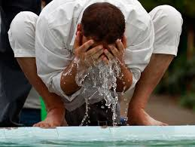
আজকের ক্লাসে সবাইকে
স্বাগতম

Slide 4
পরিচিতি
মুহাম্মদ শাহ্‌ জাহান কুতুবী
শিক্ষক সেল নাম্বারঃ ০১৮১৬ ৮৩০ ২৪৯ ইমেইল: mdshahjahankutuby@gmail.com
আধুনগর ইসলামিয়া ফাজিল মাদ্‌রাসা
লোহাগাড়া ,চট্টগ্রাম ।

Slide 5
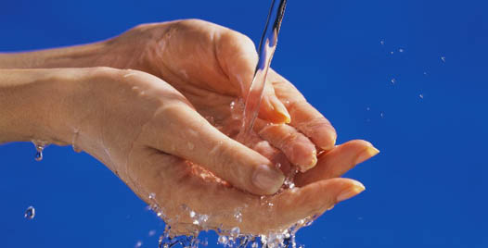
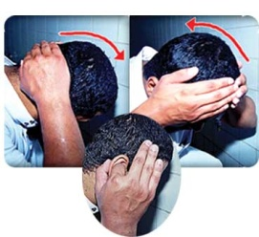
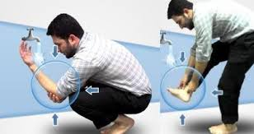
চলো, কিছু চিত্র দেখি-

Slide 6
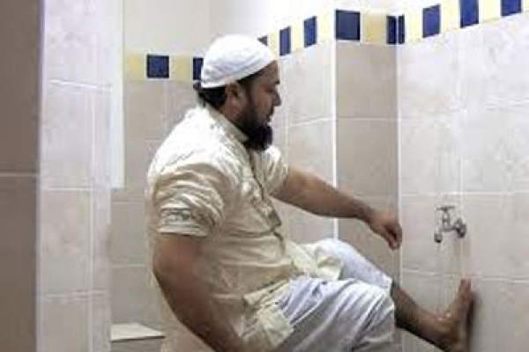
বিষয় : আল আকায়েদ ওয়াল ফিকহ
শ্রেণীঃ 2য় শ্রেণী
অধ্যায়ঃ১ম অধ্যায়
প্রথম পাঠ
পাঠ পরিচিতি
ওযু করার নিয়ম

Slide 7
শিখনফল
এ পাঠ শেষে শিক্ষার্থীরা-------
ওযুর নিয়ত বলতে পারবে।
ওযু করার নিয়ম/পদ্ধতি বর্ণনা করতে পারবে।

Slide 8
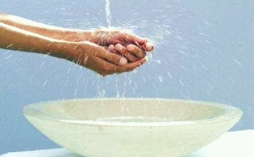
ওজু করার নিয়মঃ
পবিত্র পানি দিয়ে ওযু করতে হয় ।
পবিত্র পানি

Slide 9
অযু করার আগে ওযুর দোয়া পড়তে হয় ।
আগে

Slide 10
ওজু দোয়া
بسم الله العلي العظيم والحمد لله علي دين الاسلام- الاسلام حق والكفر باطل- الاسلام نور والكفر ظلمة

Slide 11
…. এর পর ওযুর নিয়ত করতে হয়
ওযুর নিয়ত
نويت ان اتوضاء لرفع الحدث
واستباحة للصلواة وتقربا الي الله تعالي

Slide 12
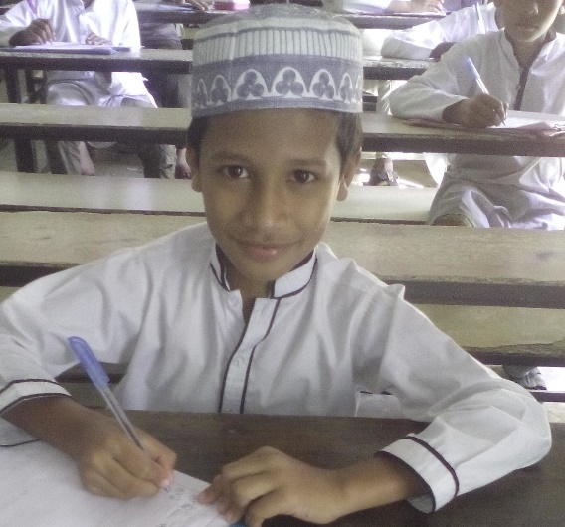
একক কাজ
সময়
৫ মিনিট
ওযুর দোয়া মুখস্ত বল।

Slide 13
অযুতে প্রথমে দুই হাতের কব্জি পর্যন্ত তিনবার ধৌত করতে হবে ।

Slide 14
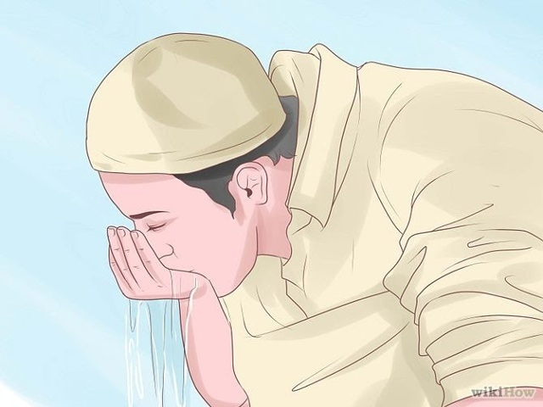
এরপর তিনবার কুলি করতে হবে ।
এরপর তিনবার নাকে পানি দিয়ে নাক পরিস্কার করতে হবে ।

Slide 15
এরপর তিনবার কুলি করতে হবে ।
এরপর তিনবার নাকে পানি দিয়ে নাক পরিস্কার করতে হবে ।

Slide 16
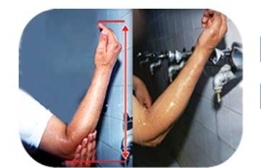
অতঃপর পুরোমুখমন্ডল তিনবার ধৌত করতে হবে ।
তারপর প্রথমে ডানহাতের ও পর বাম হাতের কুনুই পর্যন্ত তিনবার ধৌত করতে হবে ।

Slide 17
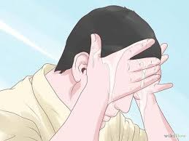
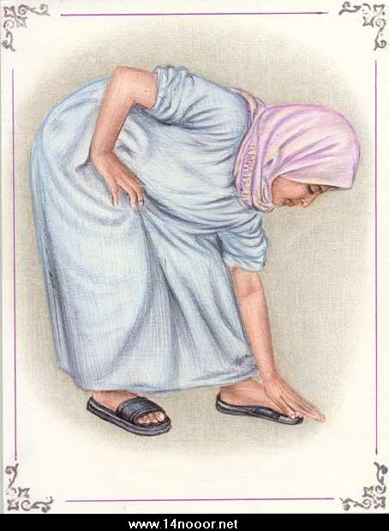
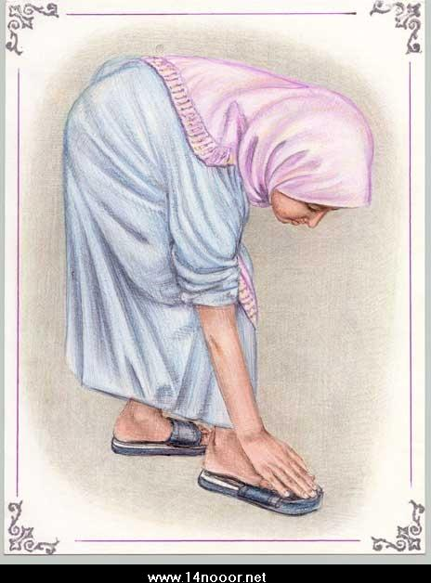
এরপর ভিজা হাতে মাথা,ঘাড় ও কান মাসেহ করতে হবে ।
এরপর প্রথমে ডান পা গিরা পর্যন্ত এবং পরে বাম পা গিরা পর্যন্ত তিনবার ধৌত করতে হবে ।

Slide 18
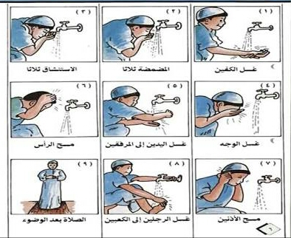
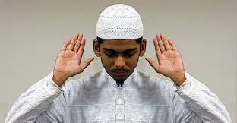
এক নজরে ওজু

Slide 19
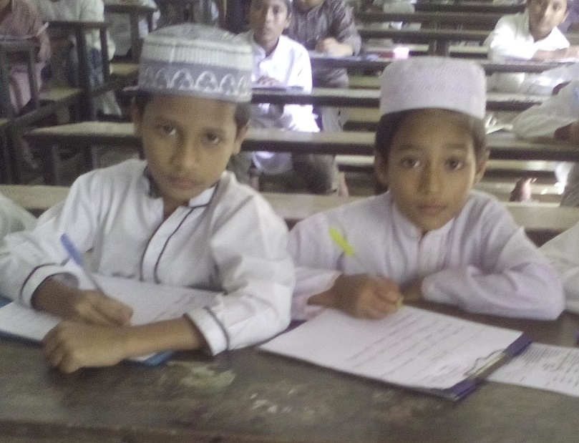
জুড়ায় কাজ
সময়
৫ মিনিট
ওযুর নিয়ত মুখস্ত লিখ ।

Slide 20
মূল্যায়নঃ
কি দিয়ে ওযু করতে হয় ?
ওযুর নিয়ত মুখস্ত বল।
হাত ও মুখ কয় বার ধৌত করতে হবে ?

Slide 21
বাড়ির কাজ
ওযু করার নিয়ম গুলো লিখ ।

Slide 22
কবির ভাষায় বলি
নিয়ত মত ওযু করি
ওযু করে নামায পড়ি।

Slide 23
ধন্যবাদ সবাইকে

